Slide 1




Aprendizajes y tensiones en el rol del sostenedor municipal en los procesos de desarrollo profesional docente
Corporación Municipal de Renca
Carolina Rodríguez - Dirección de Educación

Slide 2

Corporación Municipal de Renca
10
jardines VTF
14
escuelas y liceos
8.600
Niños, niñas, jóvenes y adultos
550
docentes y
educadoras

Slide 3
PARTICIPACIÓN PARA LA MOTIVACIÓN
Desarrollo Profesional Docente
Experiencia de Aprendizaje
Condiciones para el aprendizaje docente
[Puede cambiar la foto por una de su establecimiento]
Notes:
Diagnóstico

Slide 4
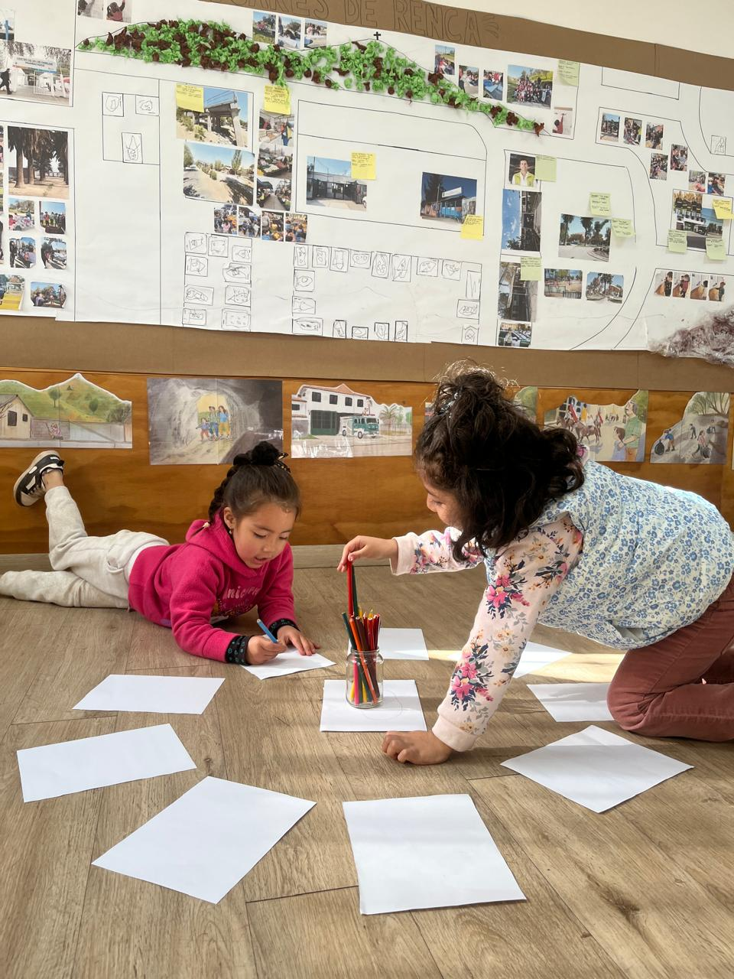
Condiciones para el aprendizaje
MOTIVACIÓN
¿Qué es?
Un estudiante motivado tiene el cuerpo alerta, los ojos curiosos y está a punto de decir algo. Toda su atención y esfuerzo están enfocados en un determinado contenido. Eso es lo que todos los y las docentes buscamos porque sabemos que un estudiante dispuesto a aprender, aprende.
[Puede cambiar la foto por una de su establecimiento]
Notes:
Diagnóstico

Slide 5
Oferta gratuita de alta calidad
¿podemos no ir?
¿es obligatoria la formación?
Instancias con externos
Espacios de red
¿MOTIVACIÓN?
[Puede cambiar la foto por una de su establecimiento]
Notes:
Diagnóstico

Slide 6
Pandemia
ABP
EPC
ABP
EPC
Congreso
Congreso
Evaluación para el A°
Evaluación para el A°
UBC
UBC
Arpa
Arpa
2017 al 2019
2022 en adelante
[Puede cambiar la foto por una de su establecimiento]
Notes:
Diagnóstico

Slide 7
Pandemia
ABP
EPC
Trayectorias
ABP
EPC
Congreso
Congreso
Colaboración
Evaluación para el A°
Evaluación para el A°
UBC
Socio Emocional
UBC
Arpa
Arpa
Digital
[Puede cambiar la foto por una de su establecimiento]
Notes:
Diagnóstico

Slide 8
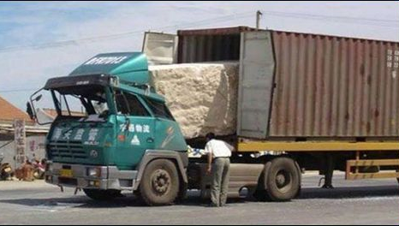
práctica en aula
[Puede cambiar la foto por una de su establecimiento]
Notes:
Diagnóstico

Slide 9
práctica en aula
Aprendizaje 1
No hay mejora de la práctica si no hay aprendizaje
No hay aprendizaje si no hay motivación
No hay motivación si no hay participación
[Puede cambiar la foto por una de su establecimiento]
Notes:
Diagnóstico

Slide 10
práctica en aula
Aprendizaje 1
No hay mejora de la práctica si no hay aprendizaje
No hay aprendizaje si no hay motivación
No hay motivación si no hay participación
Tensiones
Si cada EE define sus procesos de formación de manera participativa ¿cómo gestiono ese proceso de licitación (ATE)?
Si la SEP varia tanto según matrícula ¿cómo avanzo como red en oportunidades de mejora?
Si cada orientación implica formación, ¿cómo, cuándo, con qué recursos? Todo puede terminar siendo nada.
[Puede cambiar la foto por una de su establecimiento]
Notes:
Diagnóstico

Slide 11
SOSTENEDORES
COHERENCIA SISTEMICA
LIDERES
DOCENTES
ESTUDIANTE
APRENDIZAJE
Notes:
Diagnóstico

Slide 12

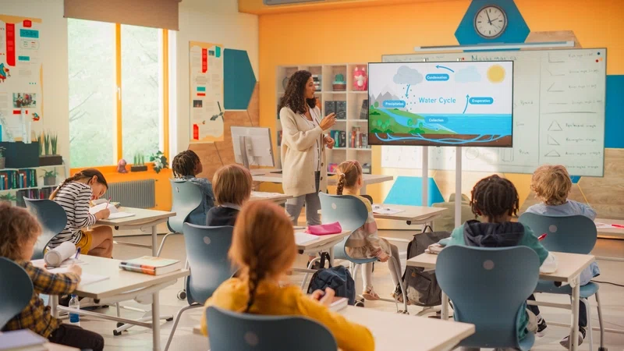
Notes:
Diagnóstico

Slide 13

Notes:
Diagnóstico

Slide 14
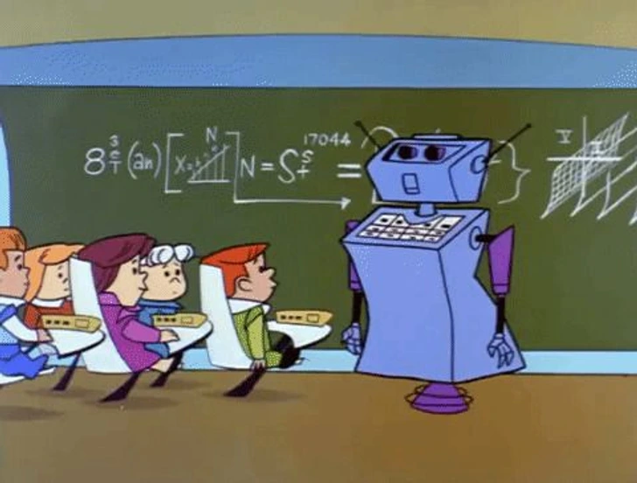
Notes:
Cumplieron 63 años la primera, y 40 de la que conocemos
Imaginaban el mundo del 2015

Slide 15
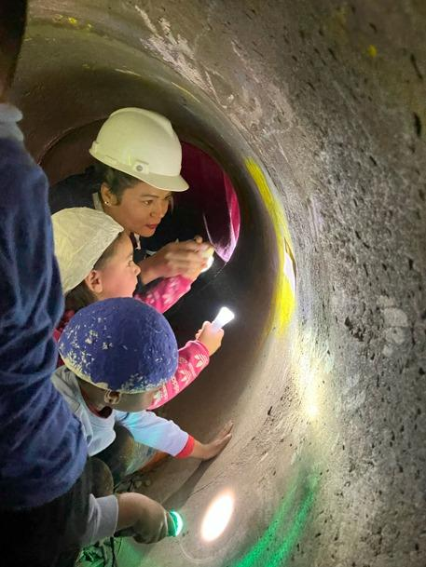
Modelos para inspirar la enseñanza del sxxi
MODELAR - COHERENCIA
¿Qué es?
Un modelo mental es un mecanismo del pensamiento mediante el cual un ser humano, u otro animal, intenta explicar cómo funciona el mundo real. Es un tipo de símbolo interno o representación de la realidad externa, hipotética, que juega un papel importante en la cognición.
Notes:
Cumplieron 63 años la primera, y 40 de la que conocemos
Imaginaban el mundo del 2015

Slide 16
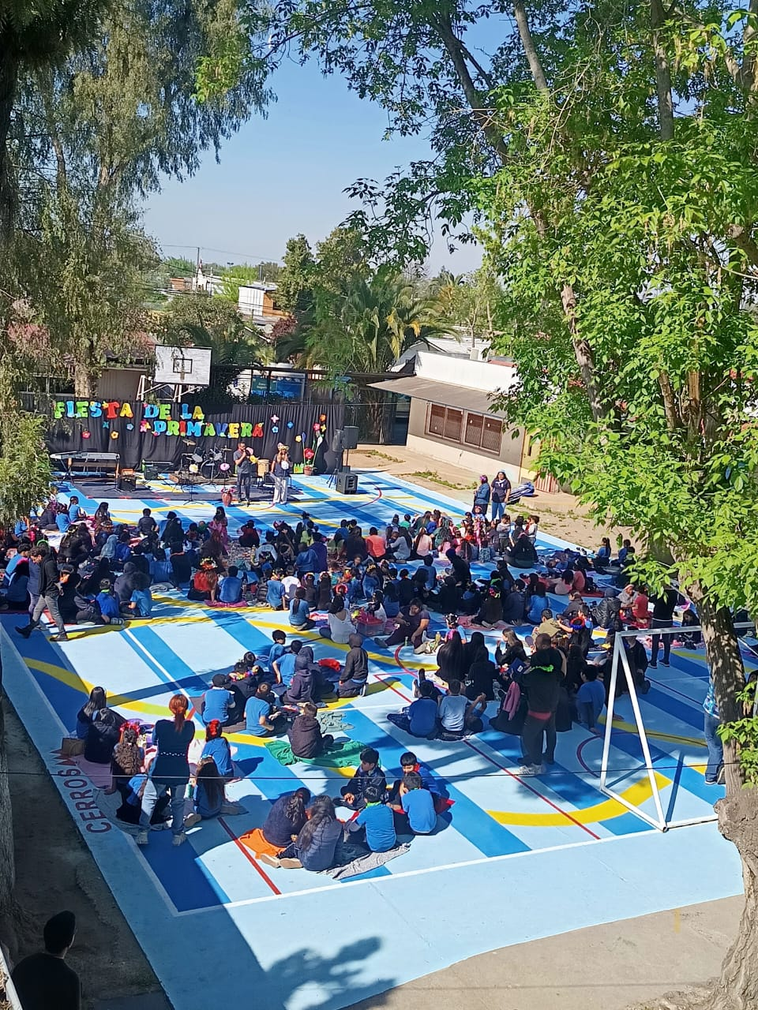
Transformación en jardines infantiles
Generar condiciones ambientales y estructurales para mirar el nivel en coherencia.
Jardines trasnfieren sus aprendizajes y aprendizajes a escuelas
Notes:
Diagnóstico

Slide 17
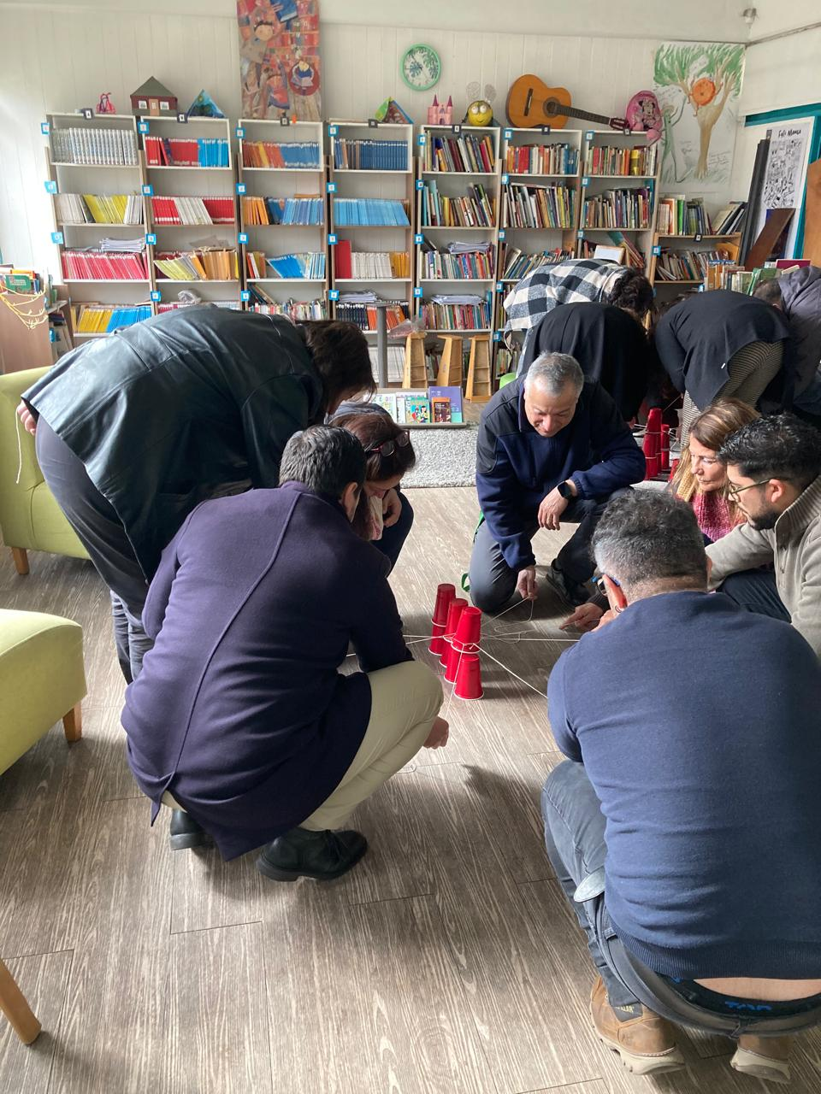
Instancias de equipos directivos que buscan modelar esa aula que queremos lograr.
Directivos con más herramientas para modelar esto mismo con los/as docentes.
Notes:
Diagnóstico

Slide 18
Aprendizaje 2
Es urgente construir como sistema nuevos modelos mentales de lo que es un aula del siglo xxi.
Nuestras instancias de relfexión y encuentro siempre deben resguardar esa coherencia.
práctica en aula
[Puede cambiar la foto por una de su establecimiento]
Notes:
Diagnóstico

Slide 19
Aprendizaje 2
Es urgente construir como sistema nuevos modelos mentales de lo que es un aula del siglo xxi.
Nuestras instancias de relfexión y encuentro siempre deben resguardar esa coherencia.
práctica en aula
Tensiones
La sobrecarga administrativa burocrática que padece el sistema hace perder el foco ¿cómo volver a lo importante si lo urgente se lleva casi el 100% del tiempo?
Si quienen más influyen en el desempeño docente son los directivos, y sabemos que el liderazgo pedagógico es una forma de mejorar resutlados de aprendizaje, ¿porqué las instancias con estos actores suelen ser más parecida a un aula que queremos transformar?
[Puede cambiar la foto por una de su establecimiento]
Notes:
Diagnóstico

Slide 20
Entendiendo la importancia de la mejora continua de las prácticas docentes, con la certeza que son el factor más relevante a la hora de mejorar aprendizajes, no basta con aumentar y sumar capacitaciones y cursos

Slide 21
Entendiendo la importancia de la mejora continua de las prácticas docentes, con la certeza que son el factor más relevante a la hora de mejorar aprendizajes, no basta con aumentar y sumar capacitaciones y cursos.
1
2
3
Visión Compartida de lo que esperamos suceda en el aula, de cuál es la experiencia de aprendizaje que queremos promover
Si queremos influir sobre los docentes, tenemos como sostenedores que hacerlo a través de los equipos directivos. El DPDocente implica DPDirectivo.
Para aprender tengo que querer hacerlo. El diálogo y participación en las definiciones de DPD podrían ser la clave para contar con esta condición, la motivación.
Notes:
Para avanzar a un sistema que gestiona y toma decisiones con el estudainte y su aprendizaje realmente al centro, tenemos que avanzar hacia ser un sistema que aprende permanentemente. Los sostenedores también tenemos que aprender, de los aciertos, pero sobretodo de los errores.

Slide 22



